Slide 1
“微课视频” 在实验教学中的应用
以必修一第一章“萃取”实验为例
中大附中 张伟

Slide 2
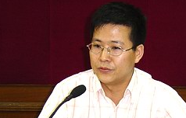
什么是微课？
认识微课
载体
教学视频
针对
重点、难点、疑点、考点
针对
学习活动、主题、实验、任务
特点
短小精悍
佛山胡铁生
微课创始人

Slide 3
制作微课的契机
本文为全国教育信息技术研究“十二五”规划2012年度重点课题“‘云计算’环境下优质教育资源的有效应用与服务模式研究”总课题（立项号：123620605）下“‘云计算’环境下中学化学微课资源的开发和有效应用”子课题（立项号：123620605—0003）的研究成果。
张伟.微课在高三化学复习课中的应用与反馈分析[J]中学化学教学参考（下半月版）2015.8,?-?.
张伟.高中化学教学中微课的制作与使用方法研究[J]中学化学教学参考（下半月版）2015.9,?-?.
张伟.微课和启发式教学在高三化学“无机综合”题解题方法训练中的应用[J]中学化学教学参考（下半月版）2015.10,?-?.
化学科先行
我在高三实施

Slide 4
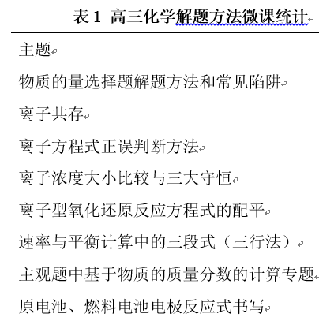
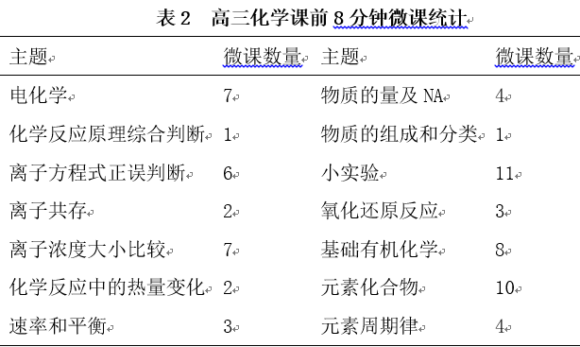
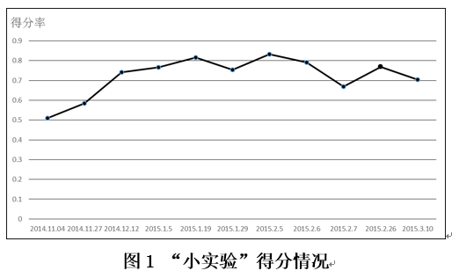
上完课之后，擦掉了黑板，老师
不在身边的时候，可以反复观看微课。

Slide 5
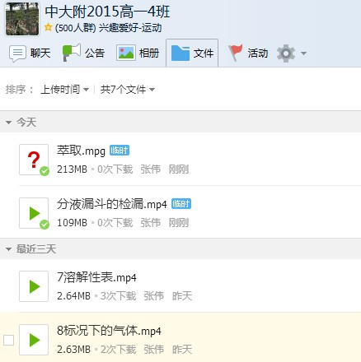
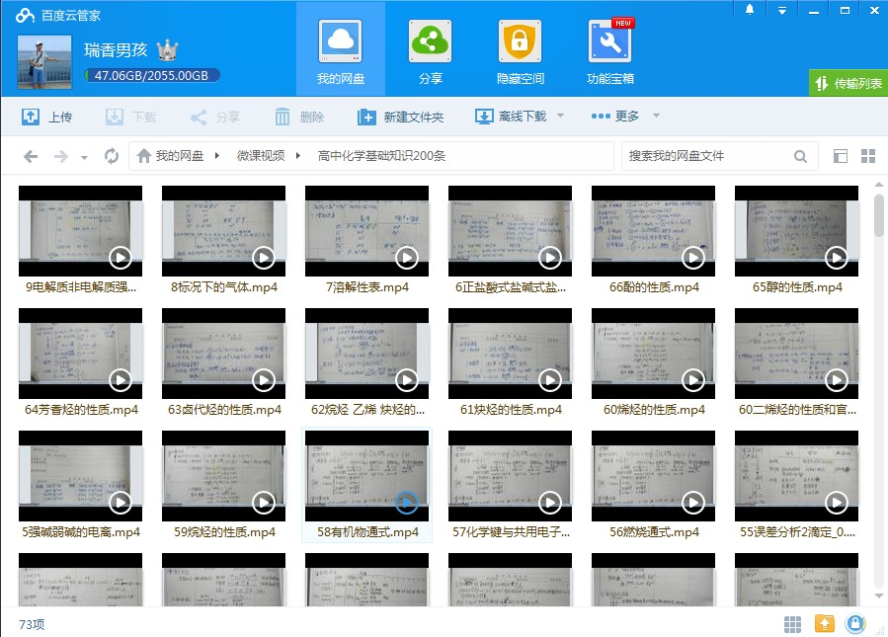
微课的使用方式
学生通过Q群、百度云盘分享、拷贝等方式，主要在课堂上播放，还可以周末自己观看。（我校严禁在教学区使用手机，学生自制力不强）

Slide 6
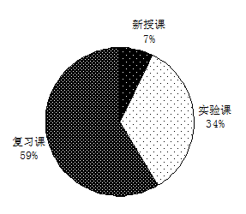
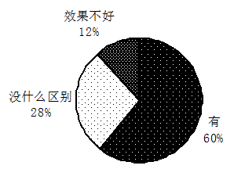
微课使用效果

Slide 7
以必修一第一章“萃取”实验为例
学业质量评价标准
1．体验科学探究的过程，学习运用以实验为基础的实证研究方法。
2．初步学会物质的检验、分离、提纯和溶液配制等实验技能。
3．树立安全意识，能识别一些化学品安全标识，初步形成良好的实验习惯。
4．能够与独立或与同学合作完成实验，记录实验现象和数据，完成实验报告，并能主动进行交流。
5．初步认识实验方案设计、实验条件控制、数据处理等方法在化学学习和科学研究中的应用。

Slide 8
☆知识与技能
3.结合具体实验现象，能说出蒸馏、萃取和分液的基本原理，能够通过模仿完成教材中的萃取和分液实验。
4.能够识别过滤、蒸发、蒸馏、萃取和分液过程中使用的仪器。
☆过程与方法
4．通过对几种分离提纯方法适用对象进行分类、对比、归纳，体会设计混合物分离提纯方案的一般思路：先利用溶解性、沸点等物理方法，后考虑添加试剂进行反应的化学方法。
☆情感态度与价值观：
2．通过列举生活中分离提纯的实例，让学生感到化学就在身边，引导学生关注生活、生产中的化学。

Slide 9
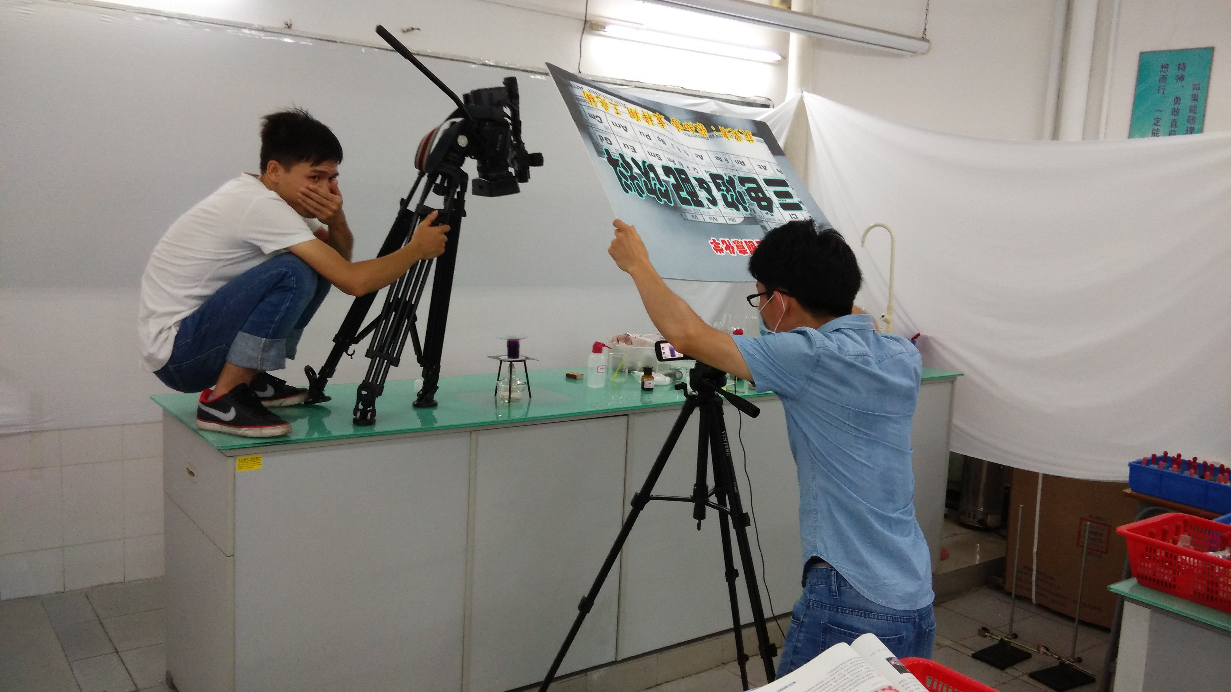
一、实验微课的拍摄与剪辑
器材准备
1两台摄像机（或1台）
一台拍摄全景，
一台拍摄特写。
2必要的实验仪器。
软件准备
狸窝、格式工厂、录音机、Screencast-o-matic、Office2013 等

Slide 10
“萃取”微课
1仪器识别、分液漏斗的检漏
2萃取分液操作

Slide 11
“萃取”实验报告
实验编号 | 必修一 第一章 第一节 实验1-4
实验名称 | 萃取
实验目的 | 用CCl₄将I₂从碘水中提取出来
实验药品与装置 | 带铁圈的铁架台、分液漏斗、烧杯、胶头滴管、四氯化碳、碘水。
实验操作步骤 | 1用量筒量取10mL碘的饱和水溶液，倒入分液漏斗，然后再注入4mL四氯化碳，盖好玻璃塞。 2用右手压住分液漏斗口部，左手握住活塞部分，把分液漏斗倒转过来用力振荡，每振荡几次要打开分液漏斗下口的活塞排气。 3将分液漏斗放在铁架台上，静置。 4待液体分层后，将分液漏斗上的玻璃塞打开，或使塞上的凹槽（或小孔）对准漏斗上的小孔，再将分液漏斗下面的活塞打开，使下层液体慢慢流出。上层液体从上口倒出。
实验现象
实验结果处理
1加四氯化碳时，四氯化碳不溶于水，密度比水大，在下层。
2水和四氯化碳充分混合。
3分液漏斗中的液体分层，下层呈紫红色，上层黄色变浅或接近无色。
碘在CCl₄中的溶解度比在水中大，CCl₄和水互不相溶，密度比水大，碘被萃取到CCl₄层，呈紫红色，上层水溶液中碘含量减少，颜色褪去。

Slide 12
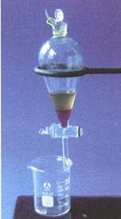
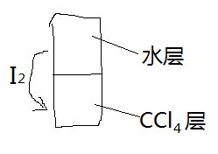
巧记“萃取”
图像模型
萃取
两种溶剂，
互不相溶，
一种溶质，
叛逃他乡。

Slide 13
和水互不相溶的液体主要是有机化合物，例如苯，四氯化碳，二氯甲烷等，根据下表，若把四氯化碳换成另外几种溶剂，实验现象将如何？
图像模型
物质 | 苯 | 水 | 二氯甲烷 | 四氯化碳
密度g/mL | 0.8786 | 1.000 | 1.336 | 1.595
思考1：酒精也属于有机化合物，和水互溶，可以用来萃取碘水中的碘吗？
2：氯气、溴和碘在四氯化碳中具有相似的溶解性，设计实验，从氯水中萃取出氯。

Slide 14
课尾五分钟
[课尾五分钟反馈练习二]
1．下列制取蒸馏水的实验装置与操作的说法中，不正确的是
A．温度计的水银球应插入蒸馏烧瓶中的自来水中
B．冷凝管中的水流方向是从下口进入，上口排出
C．实验中需要在蒸馏烧瓶中加入几粒碎瓷片，防止出现暴 沸现象
D．蒸馏烧瓶必须垫石棉网
2．下列萃取与分液结合进行的操作(用CCl4为萃取剂，从碘水中萃取碘)中错误的是
A．饱和碘水和CCl4加入分液漏斗中后，塞上上口部的塞子，用一手压住分液漏斗上口部，一手握住活塞部分，把分液漏斗倒转过来振荡
B．静置，待分液漏斗中液体分层后，先使分液漏斗内外空气相通(准备放出液体)
C．打开分液漏斗的活塞，使全部下层液体沿盛接液体的烧杯内壁慢慢流出
D．最后继续打开活塞，另用容器盛接并保存上层液体
3．下列仪器：①容量瓶②蒸镏烧瓶③漏斗④燃烧匙⑤天平⑥分液漏斗⑦胶头滴管，常用于物质分离的是
A．①③⑤ B．②④⑦ C．①②⑥ D．②③⑥
4．现有三组溶液：①汽油和氯化钠溶液；②39%的乙醇溶液；③氯化钠和单质溴的水溶液，分离以上各混合液的正确方法依次是
A．分液、蒸馏、萃取 B．萃取、蒸发、分液
C．分液、萃取、蒸馏 D．蒸馏、萃取、分液
5．某溶液中含有较大量的Cl－、CO、OH－等三种阴离子，如果只取一次该溶液就能够分别将三种阴离子依次检验出来，下列实验操作顺序正确的是
①滴加Mg(NO3)2溶液；②过滤；③滴加AgNO3溶液；④滴加Ba(NO3)2溶液
A．①②④②③ B．④②①②③
C．①②③②④ D．④②③②①

Slide 15
谢谢大家！
请多指教！
欢迎交流微课.

